Slide 1
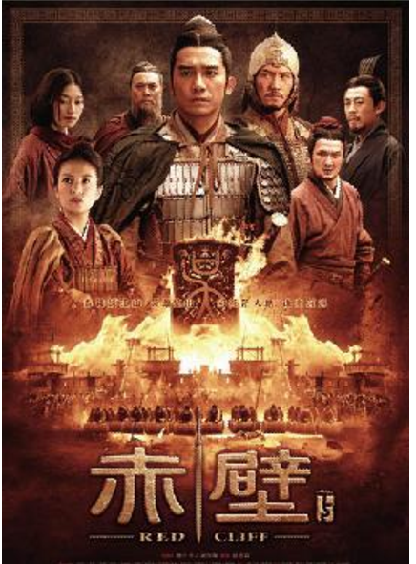
影本《赤壁》解析
健行科技大學邵承芬
2014/10/4

Slide 2
赤壁(上)
2008年作品
導演→吳宇森
曹操統一北方後→旄麾南指，劉琮束手。
遣使送檄文給孫權
方與將軍會獵於吳
《三國志吴主傳》裴松之注引《江表傳》

Slide 3
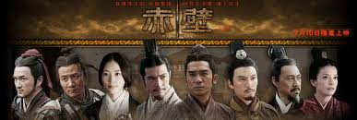
重要演員

Slide 4
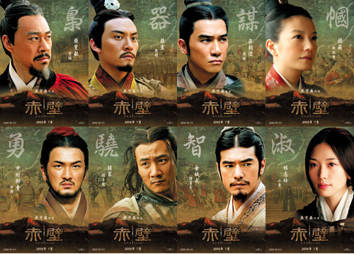
Notes:
圖片來源：http://luketsu.pixnet.net/blog/post/21173599-%E6%B2%92%E6%9C%9F%E5%BE%85%E9%82%84%E6%98%AF%E5%8F%97%E5%82%B7%E5%AE%B3-%22%E8%B5%A4%E5%A3%81%22。

Slide 5
赤壁(上)情節摘要-1
曹操向漢獻帝請命攻孫劉
曹操先攻荊州→劉琮請降
劉備敗走夏口→展現仁義，不忍棄自荊州投離的百姓們
蔡瑁/張允，率水軍戰船降曹
孔明說孫權

Slide 6
赤壁(上)情節摘要-2
周瑜出場→39:00～50:12
羽扇綸巾並非孔明的專利
《念奴嬌》：「遙想公瑾當年，小喬初嫁了，雄姿英發。羽扇綸巾，談笑間、強虜灰飛煙滅。」
曲有誤，周郎顧→《三國志‧吳志‧周瑜傳》
水牛一事？導演要舖陳什麼？

Slide 7
文本(小說)中的周瑜-1
44回→孔明用計激周瑜
孔明即時誦銅雀臺賦云：攬二喬於東南兮
周瑜聽罷，勃然大怒，離座指北而駡
45回→三江口曹操折兵
卻說周瑜聞諸葛瑾之言，轉恨孔明
瑜搖首頓足曰：此人見識，勝吾十倍，今不除之，後必為我國之禍。

Slide 8
文本(小說)中的周瑜-2
44回→孔明用計激周瑜
伯符臨終有言：內事不決問張昭；外事不決問周瑜
45回→三江口曹操折兵
蔣幹盜書而回
周瑜雅量高致，非言詞所能動也。

Slide 9
文本(正史)中的周瑜-3
江表傳曰：策又給瑜鼓吹，為治館舍，贈賜莫與為比。策令曰：「周公瑾英雋異才，與孤有總角之好，骨肉之分。」
瑜少精意於音樂，雖三爵之後，其有闕誤，瑜必知之，知之必顧，故時人謠曰：「曲有誤，周郎顧。」

Slide 10
欣賞與思辨
周瑜的形象定位？
從正史→小說→電影
陳壽
羅貫中
吳宇森
從晉→元末明初→現代
看一個人的觀點與角度

Slide 11
赤壁(上)情節摘要-3
一時瑜亮→聞弦歌而知雅意
孫尚香(趙薇飾)出場
孫權獵虎→下決心抗曹
小喬(林志玲)出場
物化女性
借東風的關鍵人物

Slide 12
赤壁(上)情節摘要-4
三江口曹操折兵→改成一場陸戰
周瑜斬來使→改成曹操斬來使
結果一樣→曹軍大敗
文本水軍大敗→曹軍才開始整頓水軍
1:28:00～1:40:21→12:21秒

Slide 13
文本(小說)中三江口一役
卻說曹操知周瑜毀書斬使，大怒，便喚蔡瑁，張允等一班荊州降將為前部。操自為後軍，催督戰船，到三江口。……甘寧等三路戰船，縱橫水面。周瑜又催船助戰。曹軍中箭著砲者，不計其數。從巳時直殺到宋時，周瑜雖得利，只恐寡不敵眾，遂下令鳴金收住船隻。

Slide 14
文本(正史)中三江口一役
時劉備為曹公所破，欲引南渡江，與魯肅遇於當陽，遂共圖計，因進住夏口，遣諸葛亮詣權，權遂遣瑜及程普等與備并力逆曹公，遇於赤壁。時曹公軍衆已有疾病，初一交戰，公軍敗退，引次江北。瑜等在南岸。

Slide 15
欣賞與思辨
水戰與陸戰在拍攝上的難易度?
為何作如此的變化?
小說與電影的舖陳，那一個較為精彩？請說出精彩之處？

Slide 16
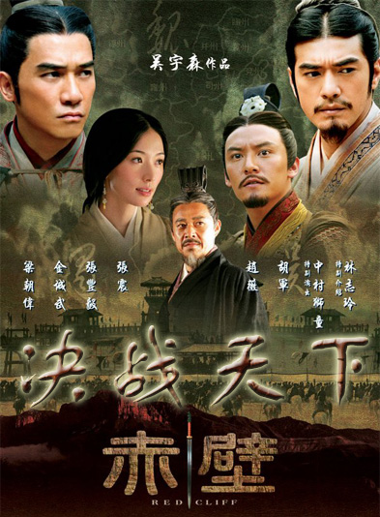
赤壁(下)
2009年1月上映。
曹軍自三江口一役大敗後
勤加練軍迎戰孫劉聯軍

Slide 17
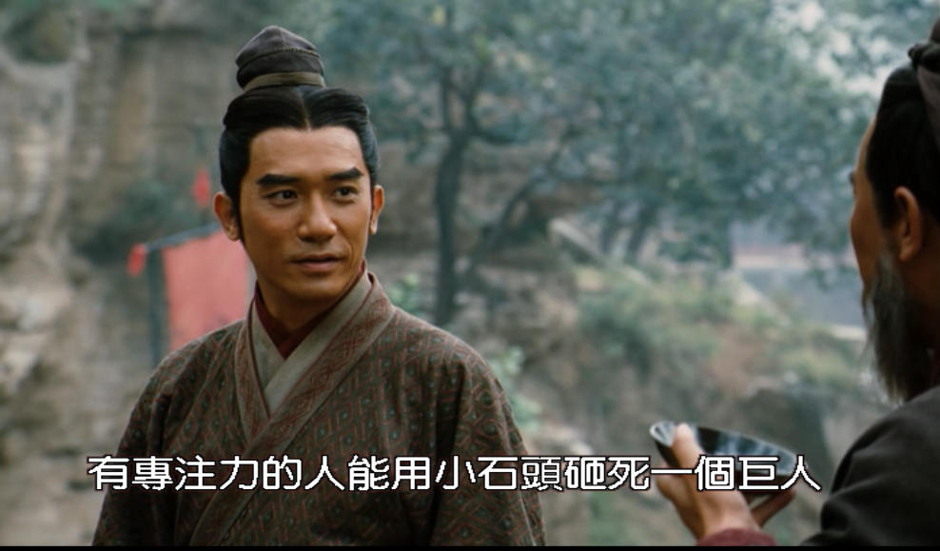
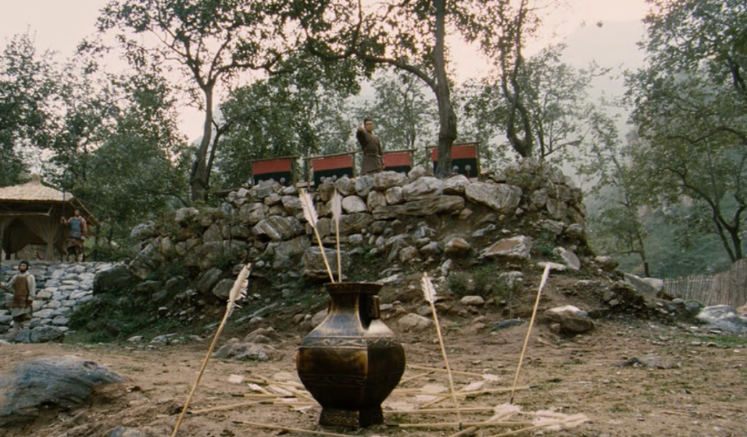
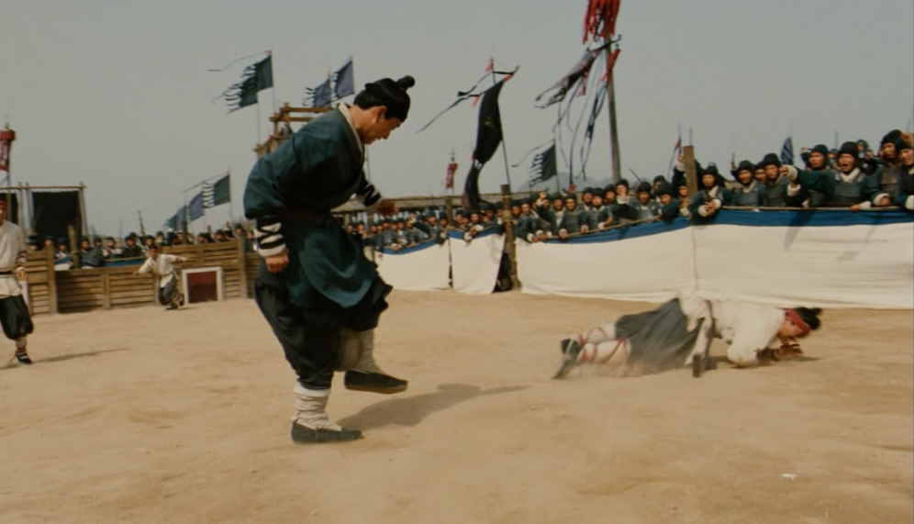
赤壁(下)情節摘要-1
曹軍蹴鞠 VS. 孫劉聯軍投壼
強身健體，對抗疫症
訓練專注，對抗曹軍

Slide 18
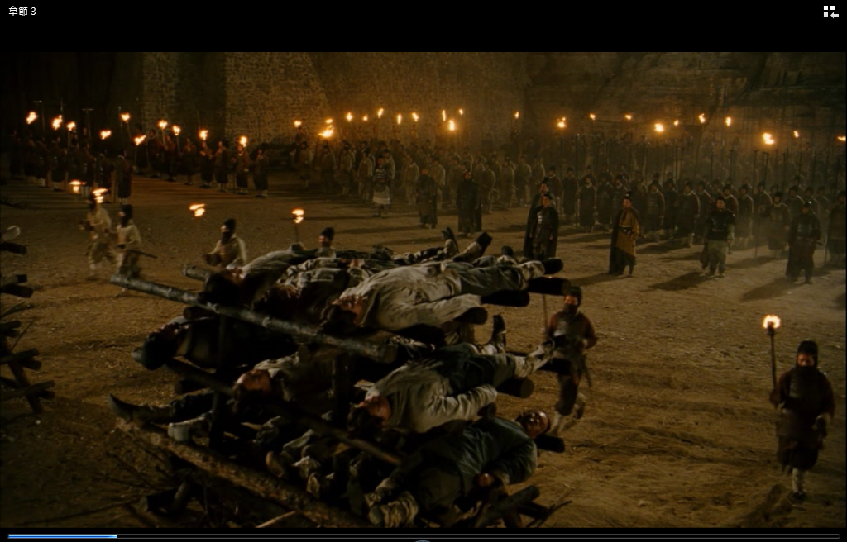
赤壁(下)情節摘要-2
曹操打細菌戰
送鬼兵
東吳士兵染疾

Slide 19
赤壁(下)情節摘要-3
劉備落跑→詐騙曹操19:00～22:30
劉備將士兵全數撤離
明哲保身
製造聯盟瓦解的假象
文本中沒有這段→導演有何意涵
曹操會在意孫劉聯軍嗎?

Slide 20
赤壁(下)情節摘要-4
蔣幹過江說周瑜/孔明借箭27:00-50:00
連成一氣
周瑜騙蔣幹的過程太直白
蔡瑁張允被殺是因為射了十萬枝箭\
文本中蔣幹中計在先；孔明借箭在後
導演的舖陳與重構現場是否合理？

Slide 21
赤壁(下)情節摘要-5
小喬過江
周瑜佈置戰略→1:34:00-1:40:00
文本中是孫劉雙方各自佈局
此處給前面劉備撤兵詐騙曹操一個答案
如此舖陳合理嗎?

Slide 22
赤壁(下)情節摘要-6
赤壁火攻後展開旱寨的攻防戰
文本中直接由東吳猛將甘寧令蔡中引入曹寨深處，寧將蔡中一刀砍於馬下，就草上放起火來
呂蒙、潘璋、董襲，分頭放火吶喊。
曹操敗走烏林

Slide 23
赤壁(下)情節摘要-7
曹操的下場02:07:00-02:13:30
文本中曹操被東吳諸將殺的一路潰逃
三次大笑，笑出了孔明的安排
趙雲；張飛；關羽
華容道義釋曹操→孫劉集體縱放曹操
對這樣的安排，有何想法？

Slide 24
赤壁(下)情節摘要-8
瑜亮情節 VS. 一時瑜亮
2:15:00～2:16:00
應該是影本中的瑜亮關係
還是文本中的勢不兩立

Slide 25
討 論
瑜亮關係
將水戰改打成陸戰?用意何在?
三江口；赤壁火攻後
細菌戰的點子如何？
反間計與借東風合而為一，效果如何？
請從文本與影本間交互觀看來作討論

